Slide 1


Vision Transformer
with Deformable Attention
Accepted by CVPR 2022

Slide 2

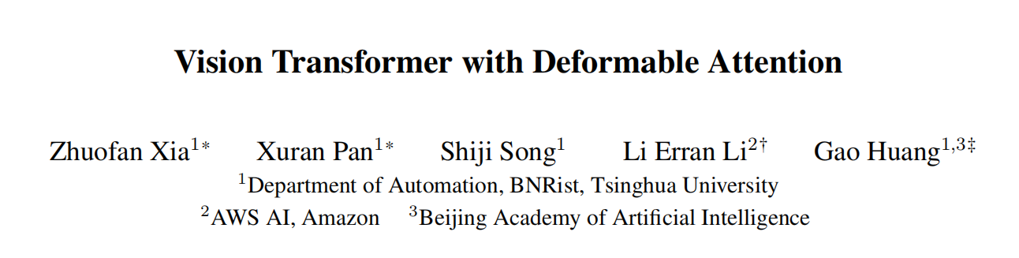
Title and Authors
01
1 清华大学自动化系
2 亚马逊 AWS AI
3 北京智源人工智能研究院
知行合一、经世致用
自强不息 厚德载物
Central South University

Slide 3
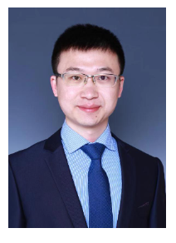
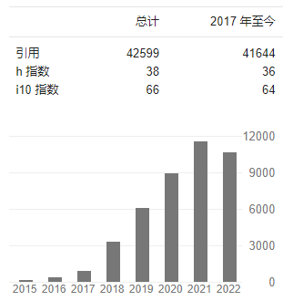
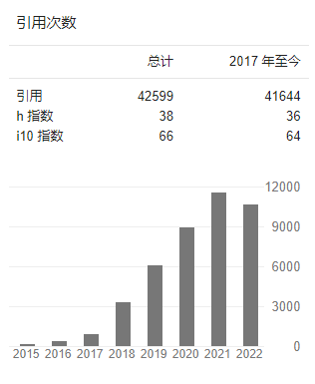
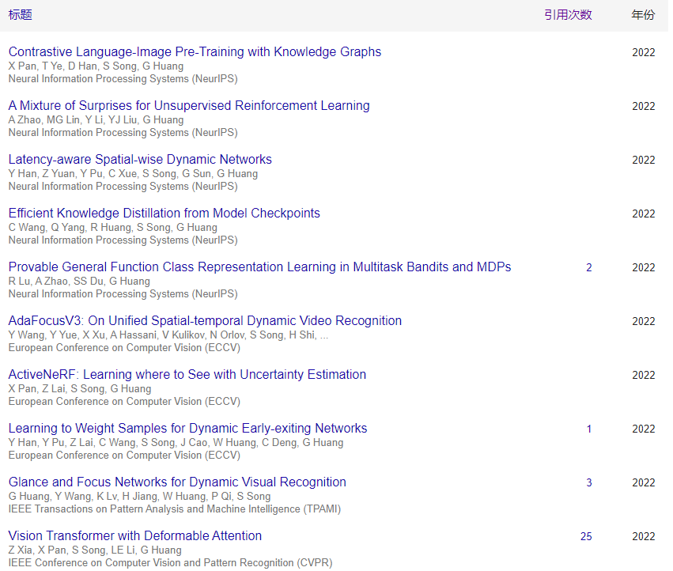
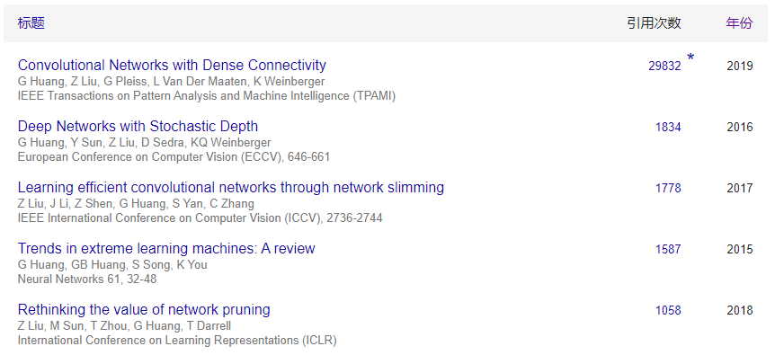
Title and Authors
01
通讯作者 黄高 清华大学自动化系助理教授 博士生导师
主要研究方向：神经网络架构设计与优化
计算机视觉
2022年部分论文
DenseNet（CVPR 2017 best paper）第一作者
知行合一、经世致用
自强不息 厚德载物
Central South University

Slide 4
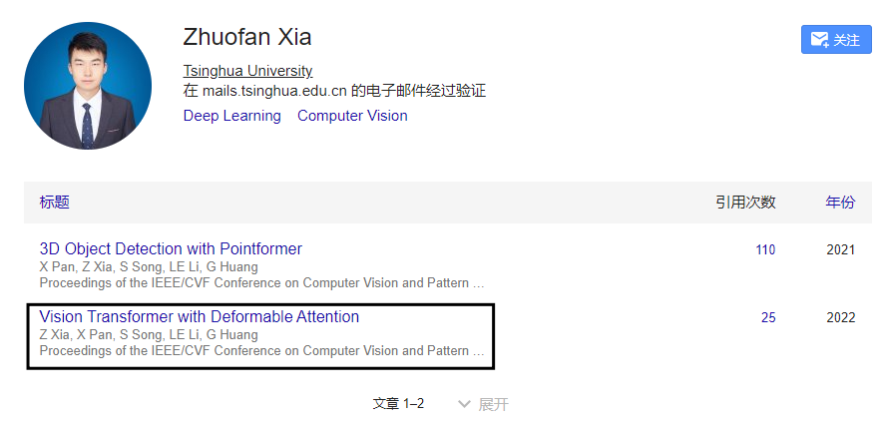
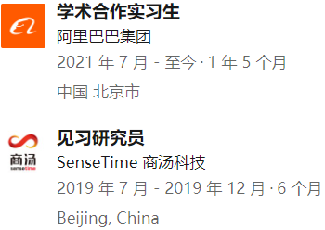
Title and Authors
01
一作 夏卓凡 清华大学自动化系硕士研究生
知行合一、经世致用
自强不息 厚德载物
Central South University

Slide 5
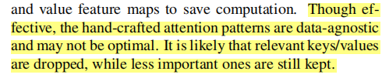
Introduction
02
Motivation：
1. 图像分辨率高，像素点多，Transformer基于全局自注意力的计算导致计算量较大
（每个query参与计算的key的数量过多，导致计算成本高，收敛速度慢，并增加了过拟合的风险）
2. Swin Transformer^{[1]}基于窗口的局部注意来限制局部窗口中的注意力;
Pyramid Vision Transformer^{[2]}(PVT)则对key/value特征图进行降采样，以节省计算量;
这两种注意力模式是与数据无关的，可能不是最佳的
因为某些相关的键/值很可能被删除，而不那么重要的键会被保留
本文希望给定query的key/value是灵活的，能够适应每个单独的输入数据
[1] Liu Z, Lin Y, Cao Y, et al. Swin transformer: Hierarchical vision transformer using shifted windows[C]//Proceedings of the IEEE/CVF International Conference on Computer Vision. 2021: 10012-10022.
[2] Wang W, Xie E, Li X, et al. Pyramid vision transformer: A versatile backbone for dense prediction without convolutions[C]//Proceedings of the IEEE/CVF International Conference on Computer Vision. 2021: 568-578.
知行合一、经世致用
自强不息 厚德载物
Central South University

Slide 6
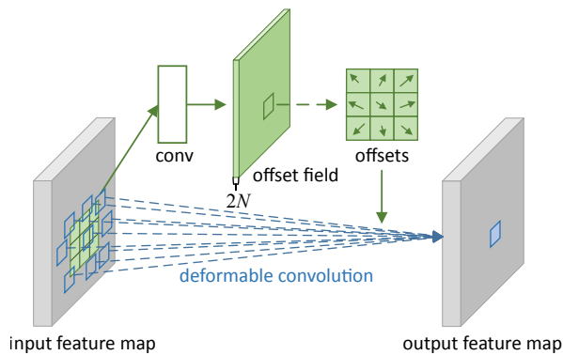
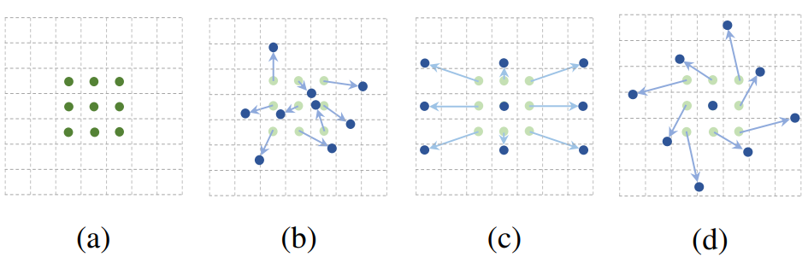
Introduction
02
idea：来源于Deformable Convolution Network^{[1]} (DCN)，DCN在数据的基础上选择性地关注具有更多信息
的区域
DCN在整个特征图上针对不同像素学习不同的offset
这样直接引入Transformer会造成近似二次的复杂度
所以本文提出保持Query不变，针对Key/Value学习一个offset，取该处的特征值计算
[1] Dai J, Qi H, Xiong Y, et al. Deformable convolutional networks[C]//Proceedings of the IEEE international conference on computer vision. 2017: 764-773.
知行合一、经世致用
自强不息 厚德载物
Central South University

Slide 7
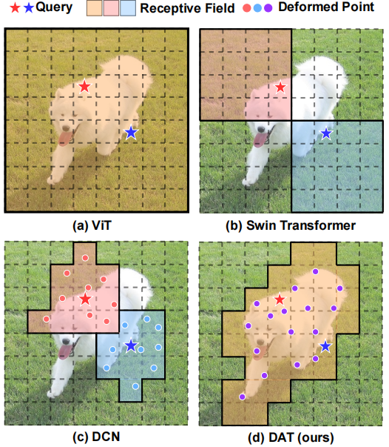
Introduction
02
(a) ViT 中所有Query的感受野是一样的，都针对全局所有位置特征；
(b) Swin Transformer中是局部Attention，处于不同窗口的两个Query针对的感受野区域是不一样的；
(c) DCN则是针对周围九个位置学习偏差，之后采样经过偏移的特征位置；
(d) DAT 则结合了ViT和DCN，所有的Query会共享相同的感受野，但这些感受野会有学出来的位置偏差；
知行合一、经世致用
自强不息 厚德载物
Central South University

Slide 8
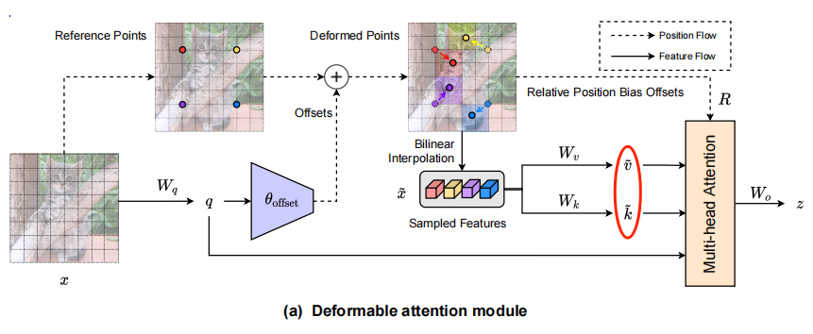
Deformable Attention Transformer (DAT)
03
Deformable Attention
知行合一、经世致用
自强不息 厚德载物
Central South University

Slide 9
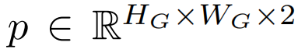
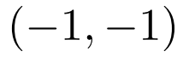
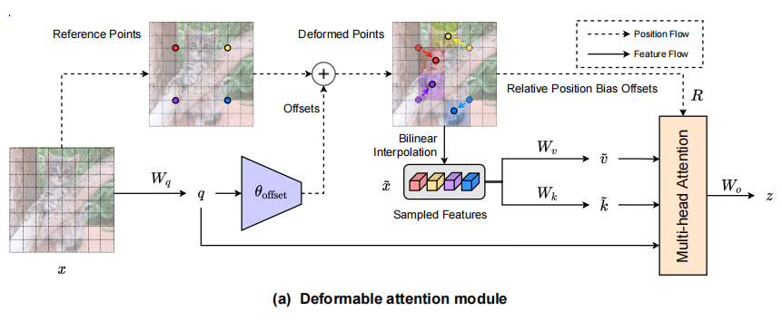
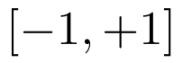
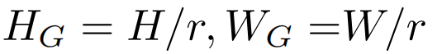
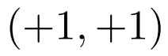
Deformable Attention Transformer (DAT)
03
1. 生成网格参考点
输入：
参考点：
Normalize to
下采样
知行合一、经世致用
自强不息 厚德载物
Central South University

Slide 10
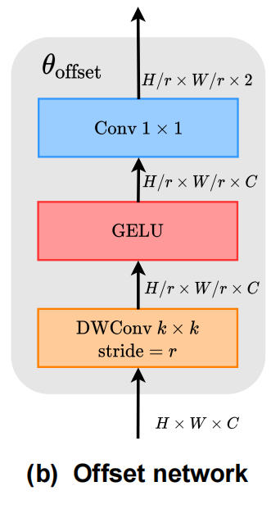
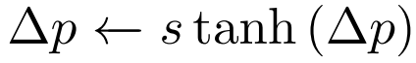
Deformable Attention Transformer (DAT)
03
2. offset网络
使用预定义的因子s来限制Δp的振幅，为每个参考点设一个覆盖的局部s×s区域
知行合一、经世致用
自强不息 厚德载物
Central South University

Slide 11
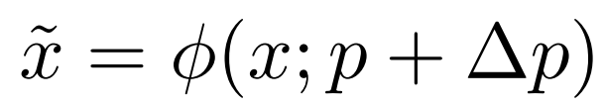
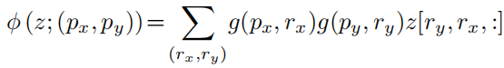
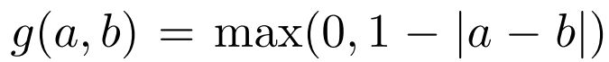
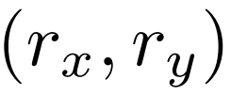
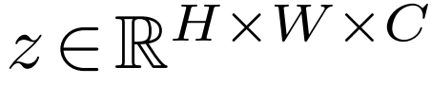
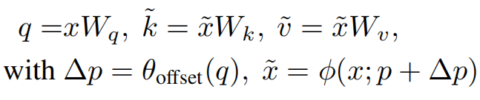
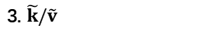
Deformable Attention Transformer (DAT)
03
3. $\tilde{k}/\tilde{v}$
双线性插值：
是 上所有位置的索引
知行合一、经世致用
自强不息 厚德载物
Central South University

Slide 12
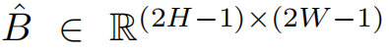
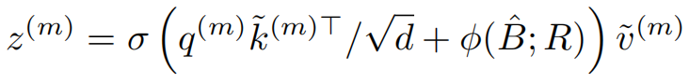
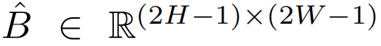
Deformable Attention Transformer (DAT)
03
4. 可变形的相对位置编码
对于一个HxW的特征图，相对位置坐标在[-H, H]和[-W, W]内，所以
知行合一、经世致用
自强不息 厚德载物
Central South University

Slide 13
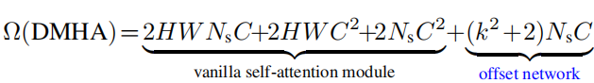
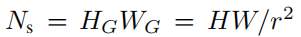
Deformable Attention Transformer (DAT)
03
5. 计算复杂度
采样点数目
知行合一、经世致用
自强不息 厚德载物
Central South University

Slide 14
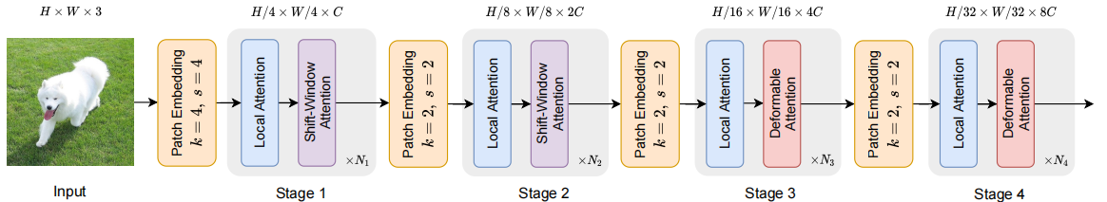
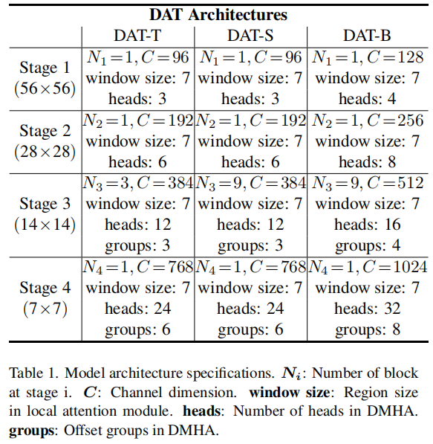
Deformable Attention Transformer DAT
03
stage1和stage2基本上是在提取局部信息，Deformable Attention效果不如Shift-Window Attention；
stage1和stage2中，Key和Value对太多了，会大大增大因为点积和双线性插值带来的计算复杂度。
知行合一、经世致用
自强不息 厚德载物
Central South University

Slide 15
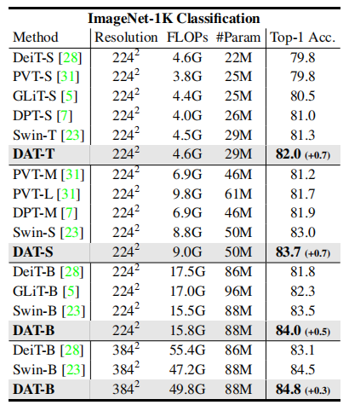
Experiments
04
知行合一、经世致用
自强不息 厚德载物
Central South University

Slide 16
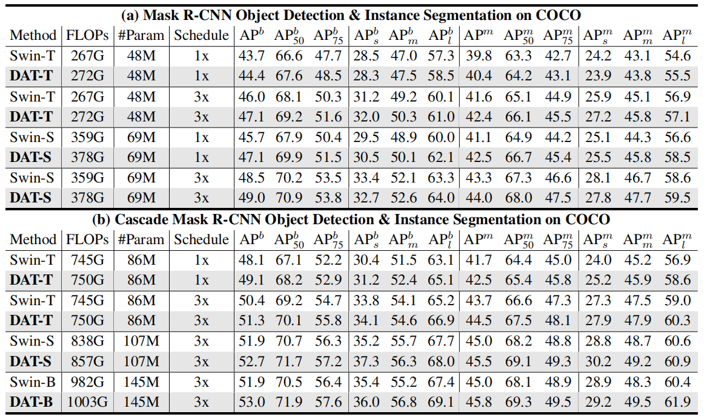
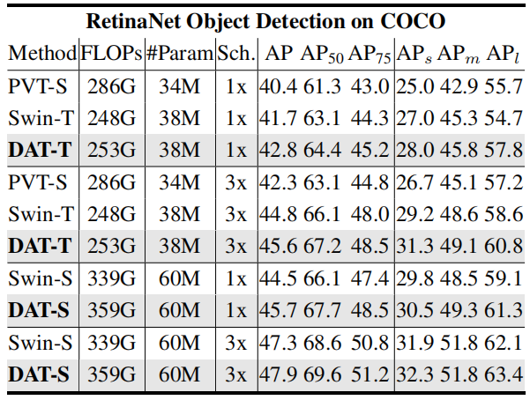
Experiments
04
知行合一、经世致用
自强不息 厚德载物
Central South University

Slide 17
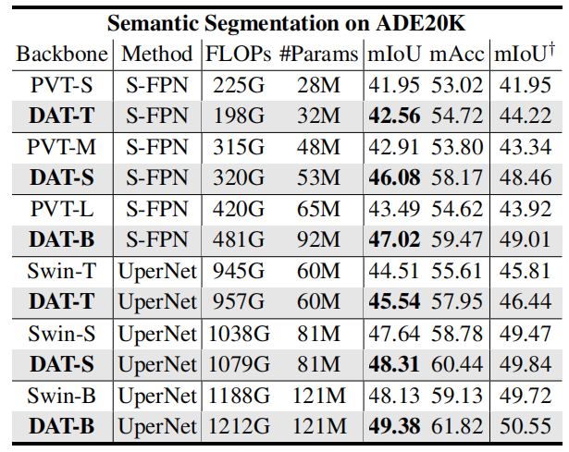
Experiments
04
知行合一、经世致用
自强不息 厚德载物
Central South University

Slide 18
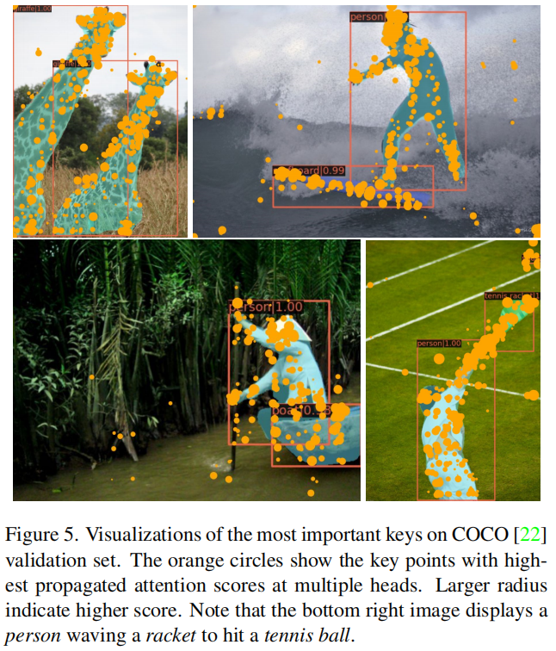
Experiments
04
可视化
知行合一、经世致用
自强不息 厚德载物
Central South University

Slide 19
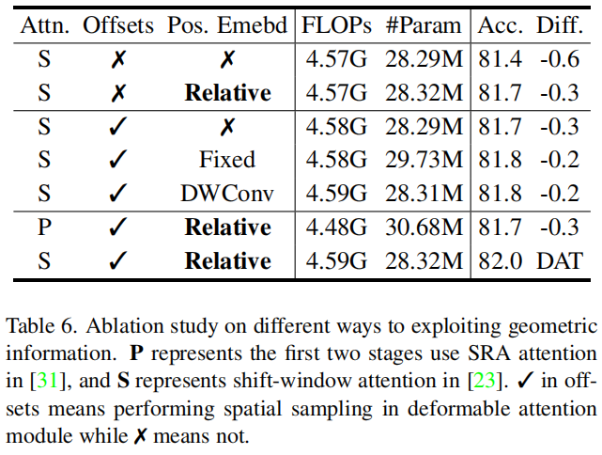
Experiments
04
消融实验
知行合一、经世致用
自强不息 厚德载物
Central South University

Slide 20
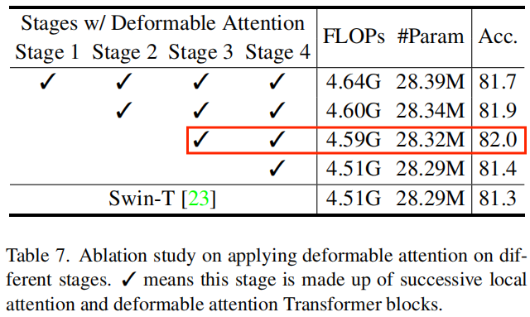
Experiments
04
消融实验
知行合一、经世致用
自强不息 厚德载物
Central South University

Slide 21
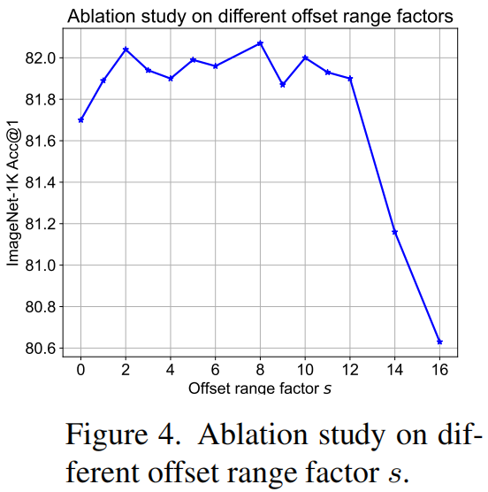
Experiments
04
消融实验
知行合一、经世致用
自强不息 厚德载物
Central South University

